Slide 1





线性表的综合运用实验
李贵林

Slide 2

实验目的
01
线性表的简单回顾
02
03
实验内容——俄罗斯轮盘赌& 集和运算问题
04
实验报告要求
05
小结

Slide 3
01
实验目的

Slide 4
01、实验目的
一种
能力
同学们已经学习并掌握了线性表数据结构的定义、操作和实现方法等，本实验的首要目的是培养同学们如何在解决实际问题的时使用线性表这种工具的能力。
培养同学们学会从具体到抽象思想，将现实世界中千变万化的具体事物与抽象的数据结构联系起来的思想
一种
思想

Slide 5
02
线性表的简单回顾

Slide 6
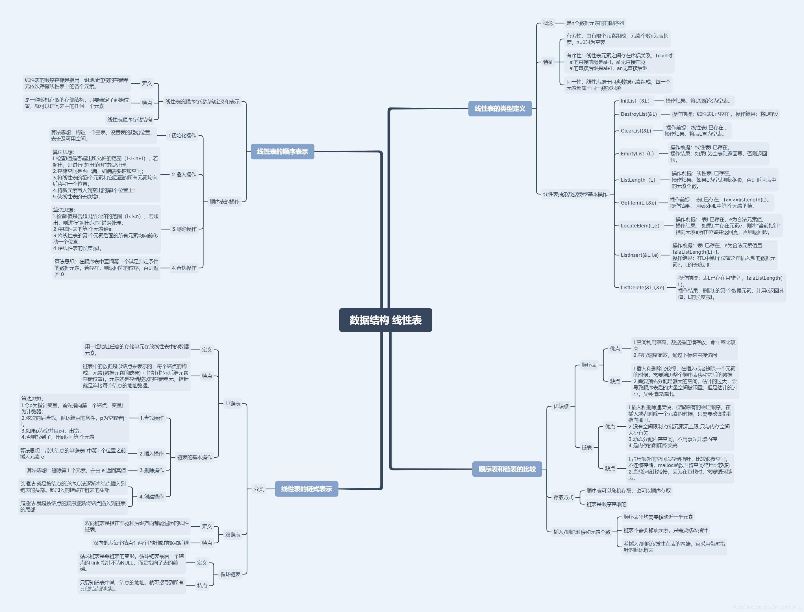
02、线性表的简单回顾

Slide 7
实验内容——俄罗斯轮盘赌
03

Slide 8

俄罗斯轮盘赌问题
游戏的道具是一把左轮手枪，其规则也很简单：在左轮手枪中的 6 个弹槽中随意放入一颗或者多颗子弹，在任意旋转转轮之后，关上转轮。游戏的参加者轮流把手枪对着自己，扣动扳机：中枪或是怯场，即为输的一方；坚持到最后的即为胜者。
本节实践项目同轮盘赌类似，游戏规则：n个参加者排成一个环，每次由主持向左轮手枪中装一颗子弹，并随机转动关上转轮，游戏从第一个人开始，轮流拿枪；中枪者退出赌桌，退出者的下一个人作为第一人开始下一轮游戏。直至最后剩余一个人，即为胜者。要求：模拟轮盘赌的游戏规则，找到游戏的最终胜者。
解决类似的问题，使用线性表的顺序存储结构和链式存储结构都能实现，根据游戏规则，在使用链式存储结构时只需使用循环链表即可轻松解决问题。

Slide 9
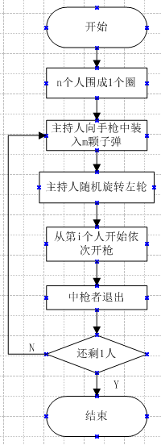
功能分析
围成一圈的N个人怎么表示？
手枪怎么表示？
子弹怎么表示？

Slide 10
Step1: N个人围成1个圈
初始化一个环形线性表
Step2: 主持人向手枪中装入m颗子弹
产生一个1-6之间的随机数，重复m次
Step3: 主持人随机旋转左轮
产生一个随机数，将指针设定为该随机数的位置（可以通过变量实现）
Step4: 从第i个人开始依次开枪
设置一个变量，记录环形线性表当前记录的位置
Step5: 中枪者退出
如果指针处值为1，则删除环形队列当前指针所指向的节点，将表示所剩人数的变量减一
Step6: 还剩1人
如果表示所剩人数的变量等于1，则退出；否则跳转到第2步
手枪&子弹
数组、0or1
围成一圈的N个人
顺序存储or链式存储

Slide 11
输入赌徒的人数：5
将赌徒依次编号为 1-5
第 1 轮开始，从编号为 1 的人开始，枪在第 4 次扣动扳机时会响
编号为 4 的赌徒退出赌博,剩余赌徒编号依次为：
1 2 3 5
第 2 轮开始，从编号为 5 的人开始，枪在第 6 次扣动扳机时会响
编号为 1 的赌徒退出赌博,剩余赌徒编号依次为：
2 3 5
第 3 轮开始，从编号为 2 的人开始，枪在第 2 次扣动扳机时会响
编号为 3 的赌徒退出赌博,剩余赌徒编号依次为：
2 5
第 4 轮开始，从编号为 5 的人开始，枪在第 5 次扣动扳机时会响
编号为 5 的赌徒退出赌博,剩余赌徒编号依次为：
2
最终胜利的赌徒编号是：2

Slide 12
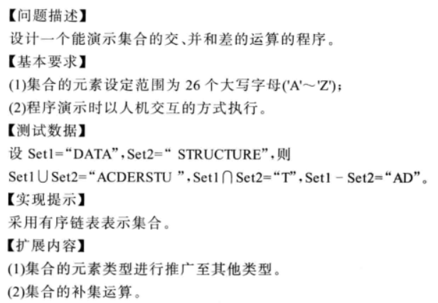
集和的并、交和差运算

Slide 13
04
实验报告要求

Slide 14
实验报告要求
算法说明部分需详细描述解决问题所需要用到的算法和重要的数据结构，即该实验到底应该怎么做。
基本要求：所有处理问题中所用到的关键算法都要描述清楚，而不是仅描述主函数。算法和数据结构用伪码和图示描述，不要只写源代码加注释。
实验简介部分需简单介绍题目内容，即该实验到底要做什么
1
2
3
4
测试结果部分需根据题目类型设计提供相应的测试方法和结果。注意：测试不是测试你程序有多正确，而是尽量找出程序的bug
分析与探讨部分可以对测试结果进行分析，使用多种方法实现时的对比，算法的时空复杂度分析，功能的完善与补充等

Slide 15
05
实验小结

Slide 16
小结
通过本实验的学习，学生应掌握线性表的应用方法
体会从具体到抽象的思维方式
学会针对小型实际编程项目时分析问题和解决问题的基本步骤

Slide 17
谢谢！

